Slide 1

ÖĞRENCİ KATILIMI
«ÖNEMLİ, EŞİT VE SORUMLU OYUNCULAR»
Aktif öğrenci → “çalışmaya önemli ölçüde zaman harcayan, yerleşkede vakit geçiren, öğrenci organizasyonlarına aktif katılan, öğrenciler ve biriminin diğer personelleri ile sık sık etkileşime giren kişi”
Sürekli Öğrenme ve Gelişim
Aidiyet ve Motivasyon
Farklı Deneyimler
Problem Çözme
Sorumluluk
Gönüllülük

Slide 2

ÖĞRENCİ KATILIMI
Öğrenci Temsilcilikleri
Fakülte/Bölüm Program Değerlendirme Komiteleri
Fakülte/Bölüm Kurulları
Bölüm Danışma Kurulları
Kalite Komisyonu Öğrenci Temsilcisi
Birim Kalite Komiteleri
KAVDEM Kısmi Zamanlı Çalışma
«ÖĞRENCİ HER YERDE»

Slide 3

ANKETLER
Aldığınız eğitim ve hizmetlerin kalitesini iyileştirmek, Üniversitemizin sürekli gelişimini sağlamak amacıyla görüşleriniz bizim için değerli…
PUSULA Bilgi Sistemi
  DERS DEĞERLENDİRME ANKETLERİ
  DERS KAZANIMLARI ANKETİ
  PROGRAM YETERLİLİKLERİ ANKETİ
  AKTS İŞ YÜKÜ ANKETİ
ÖZDEĞERLENDİRME ANKETİ (YILLIK)

Slide 4
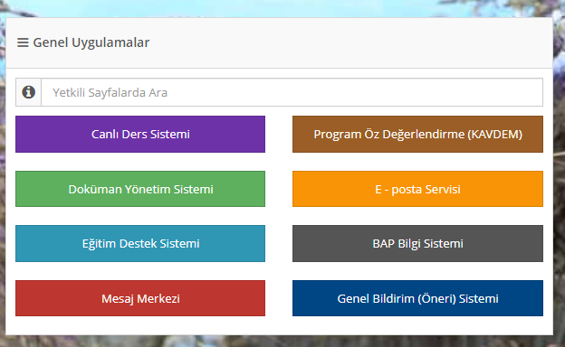
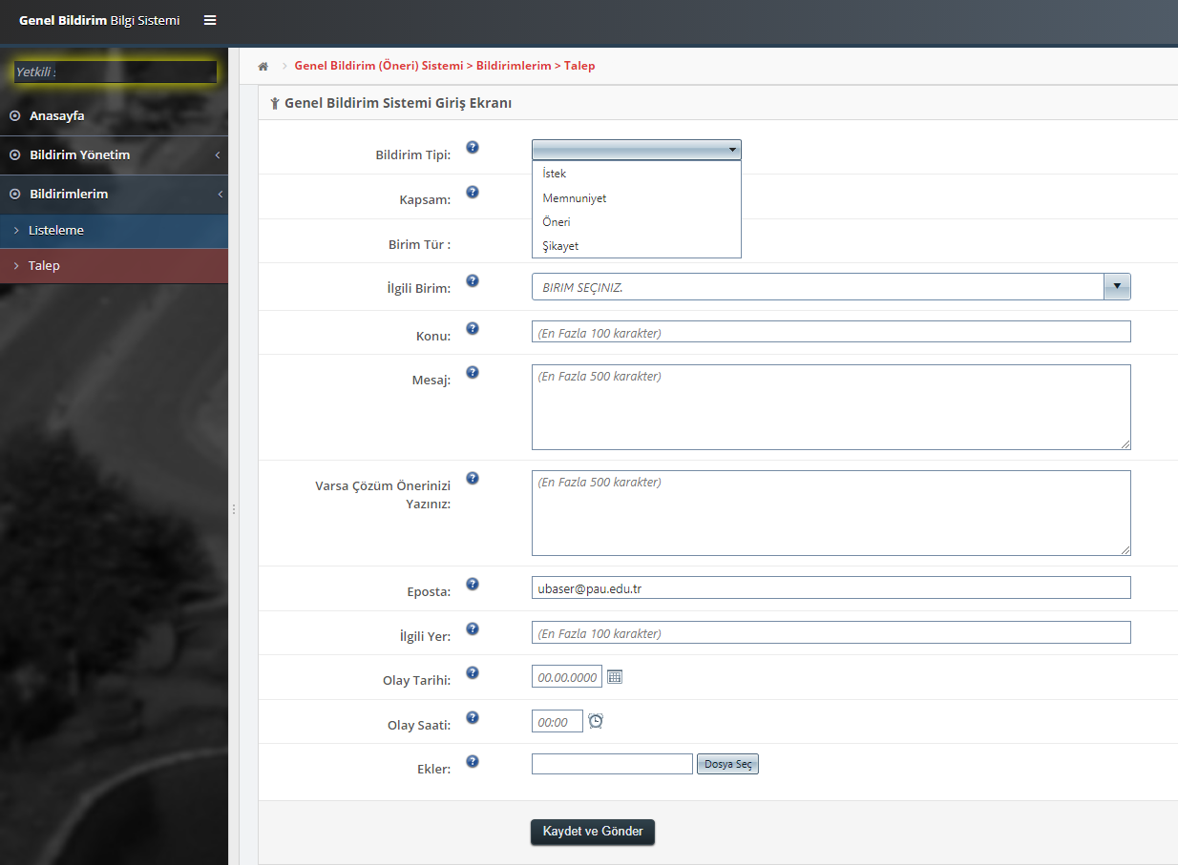
GENEL BİLDİRİM(ÖNERİ) SİSTEMİ
Üniversitede yaşadığınız deneyimlere yönelik istek, memnuniyet, öneri ya da şikayetlerinizi paylaşabilirsiniz…

